Slide 1
マイナンバー詐欺にご用心!!
原案：2015年度「消費者教育論」受講者
作成：鹿児島大学教育学部 石橋愛架研究室
Notes:
スライドは改変し、ご自分の講座でご使用いただいて構いませんが、『原案：2015年度「消費者教育論」受講者、作成：鹿児島大学教育学部 石橋愛架研究室のスライドを許可を得て改変』などと明記してください。
・～自己紹介～
・今日は最近増えているマイナンバー詐欺についての講座を行っていきたいと思います。
よろしくお願いします。

Slide 2
マイナンバーサギにご用心の歌を 歌いましょう！ 茶わんむしのメロディに合わせて 歌ってください。
Notes:
・では、さっそく講座を始めたい所なのですが、緊張ほぐしもかねて歌をうたいたいと思います。
先程お配りした紙に歌詞がのっているのでご覧ください。
・みなさん紙はありましたか？ない方いらっしゃいませんか？・・・・・大丈夫そうですね！
・では歌いたいとおもいます。鹿児島の茶わん蒸し（うんだもこ～ら～という）の歌ご存じかと思うんですけど、そのメロディに合わせて（マイナンバーは～）という風にうたいます。では、いちにのさん、はい
※マイナンバーサギにご用心の歌をうたう
・ありがとうございました～～！（拍手）
この歌の一番はマイナンバー制度についての歌詞になっています。
二番は、詐欺の手口や内容についての歌詞になっています。少し時間をとりますので二番の歌詞を読んでみてください（約１分）
では、この歌詞のような電話がかかってきた経験がある方はいらっしゃいませんか？（手をあげながら）
いた場合→どのような内容か聞く
（このように身近にあるということは、だれにでも起こりうるということですね。）
いなかった場合→（誰も被害に遭われていないみたいでよかったです。安心しました。でも実際に詐欺師がこのような電話をかけてくることがあるということを頭にいれておいてください。）
・では、今から実際に詐欺が行われているところの寸劇をします。今日は○○さんにお手伝いいただくのですが、みなさんも自分のことだと思って聞いていてください。それでは、はじめます。

Slide 3
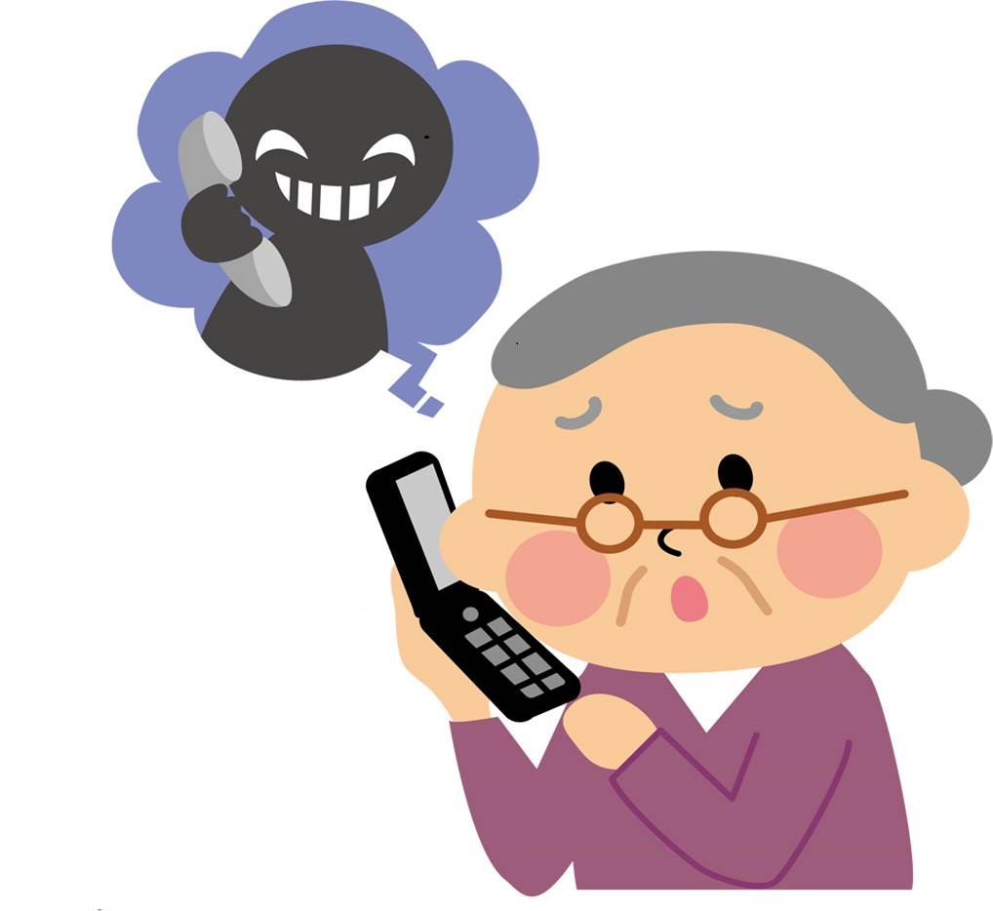
※ 電話をとってください
Notes:
詐欺師役①：「ぷるるる・・・ぷるるる・・・
こんにちは～。わたくし××市役所の△△と申します。
○○さんのお電話でお間違いないでしょうか？」
○○さん： 「はいそうです」
詐欺師役①：「実はですね、マイナンバーについてなのですが○○さんのマイナン
バーが流失しております。
こちらでマイナンバー変更の手続きを行いますので、確認のために
マイナンバーを読み上げていただけますか？？」
○○さん： 「１２３４５６７８９０１２です」
（あらかじめ作成しておいた偽のマイナンバーカードを使用）
詐欺師役①：「１２３４５６７８９０１２ でお間違いないですね？」
○○さん： 「はい」
詐欺師役①：「ありがとうございます。ではこちらでお手続いたしますのでご安心く
ださい」
（変更されたマイナンバーは後日郵送でお伝えいたします）
「では、失礼いたします」

Slide 4
数日後の金曜日
午後２時・・・
Notes:
ナレーション：「金曜日の午後二時・・・」

Slide 5
※ 電話をとってください
Notes:
詐欺師役②：「ぷるるる・・・ぷるるる・・・
こんにちは。わたくし消費生活センターの▲▲と申しますが、
○○さんのお宅でお間違いないでしょうか？」
○○さん： 「はい、そうです」
詐欺師役②：「最近市役所職員をなのる人から電話でマイナンバーを聞かれ
たことはありませんか？」
○○さん： 「はい、この間きかれました」
詐欺師役②：「マイナンバーを教えてしまったということでお間違いないですね？」
○○さん： 「はい」
詐欺師役②「そうでしたか…。実はマイナンバーを他人に教えてしまうのは法律に違反し、逮捕されてしまうんです。逮捕さ
れないようにするためには本日中にＡＴＭでの手続きが必要となりま
す。時間がありませんのでキャッシュカードと携帯を持って急いでＡＴ
Ｍへ向かってください。ＡＴＭにつきましたら、こちらの番号までお電
話ください。」

Slide 6
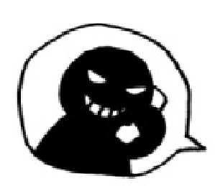
※ 電話をかけてください
Notes:
○○さん： 「ぷるるる・・・ぷるるる・・・
ＡＴＭにつきました。」

Slide 7
Notes:
詐欺師役②：「はい、それでは手順を説明いたしますので、手順に
沿ってＡＴＭを操作してください。
まずお振込みのボタンをおしてください。
・・・おしましたか？」
○○さん： 「はい・・・」

Slide 8
Notes:
詐欺師役②：「そうしましたら、次に１を1回、０を５回押してください。」
○○さん： 「はい、押しました」

Slide 9
１0 0 , 0 0 0
Notes:
詐欺師役②「では円ボタンを押してください」
○○さん： 「押しました。」

Slide 10
Notes:
「振込完了の画面が出ましたらお手続完了です。
これで○○さんの犯罪履歴の抹消手続が完了しましたので、逮捕されることはありません。ご安心ください」

Slide 11
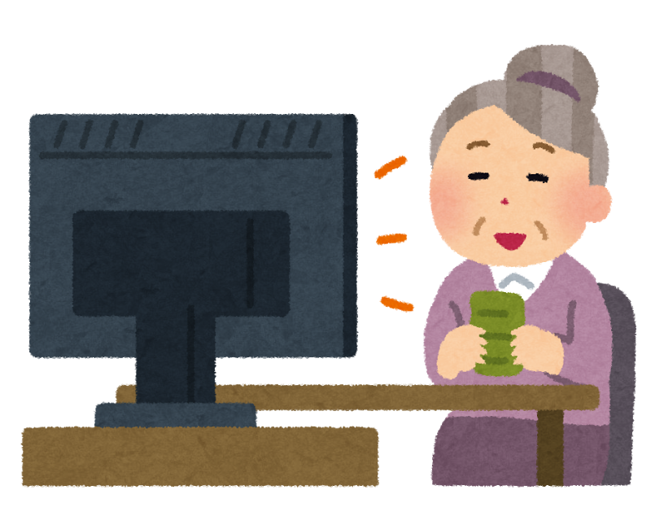
Notes:
ナレーション：「後日、テレビを見ていると、自分と全く同じ手口
でお金をだまし取られているニュースが流れていま
した。」

Slide 12
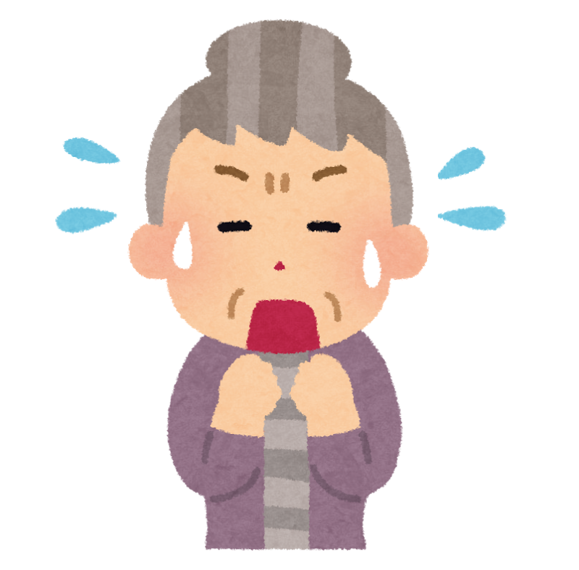
Notes:
ナレーション： 「そこでやっと自分が騙されていたということに気付
いたのでした。
おしまい。」

Slide 13
仲間
○○市役所職員 △△
消費生活センター ▲▲
マイナンバーの流出
削除のためにマイナンバーを聞き出す
マイナンバーを教えるのは犯罪
お金を振り込ませる
劇場型詐欺
同じグループの詐欺師が、さまざまな役割の人物を演じ、お金をだまし取ろうとする詐欺。
Notes:
では、今の劇の解説をします。
まず、はじめに市役所職員を名乗る△△から
・マイナンバーが流出しました ということと
・削除するためにマイナンバーを教えさせました。
次に
消費生活センターの職員を名乗る▲▲から
・マイナンバーを教えるのは犯罪ということと
・逮捕されないようにするための手続きとしてお金を振り込ませました
一見全く関係の無いようにみえるふたりですが実は○○さんを騙そうとする仲間なのです。
このことに気が付かないようにうまくストーリがたてられているため、ひっかかってしまいます。
劇の中で「金曜日の午後2時」というナレーションが入ったことに皆さんはお気づきでしたか？ 実は、今週中の手続だった場合、金曜日に掛けることで今日しかないと焦らせます。また、銀行やATMが閉まってしまう少し前の時間にすることで、今すぐにいくしかないと思わせます。そうして焦らせることで、冷静な判断を出来なくさせたり、周りの人に相談させないようにします。
このようにうまくストーリーを立てて、いろいろな登場人物が出てきて人をだます詐欺の手口を劇場型詐欺といいます。

Slide 14
鹿児島市の詐欺の事例
警察の方にお話ししていただきます。
Notes:
といっても、なかなか実感がわきにくいかと思いますので、実際に起こっている詐欺の事例を警察の方にお話ししていただきます。

Slide 15
マイナンバー制度とは？
社会保障
税
災害対策
マイナンバーは、住民票を持つ全ての人に番号を与え、社会保障、税、災害対策の分野で、複数の機関にある個人の情報が同じ人の情報であることを確かめるために活用されるものです。
Notes:
ありがとうございました（拍手）
では、マイナンバー制度とはそもそもどのような制度なのか簡単に説明すると、
マイナンバーは社会保障、税、災害対策この３つの分野に関して個人の情報の管理をスムーズにするための制度です。
いま、まだ私たちになじみの少ないマイナンバー制度という言葉を使った詐欺が増えています。

Slide 16
「お金を詐欺師に盗られてしまった」
自分ならどういう気持ちになりますか？
Notes:
では、先程の劇にもあったように、お金を自分が振り込んでしまったら、どのような気持ちになりますか？？
（当てる）
そうですよね、○○という気持ちになったり、悔しいとか情けない、悲しいという気持ちになりますよね。

Slide 17
詐欺に遭ってしまった時、悪いのは誰だと思いますか。
２，３人のグループを作って話してみてください。
Notes:
では、実際に詐欺に遭ってしまったとき、一番悪いのは誰だと思いますか？？
まず、近くのひとと２、３人のグループを作ってください。
（グループが出来ていないところは、講師がグループがつくれるよう促す）
では、いま作ったグループで「詐欺に遭ってしまったとき、悪いのは誰だと思うか」話し合ってみてください。
どうぞ、はじめてください。
（５分程度）
では、そろそろ講座に戻りたいと思います。
どんな話が出たか少し聞いてみたいと思います。○○さん（女性の方・こちらの方など臨機応変に）だれが悪いと思いますか？
＊自分が悪いと回答した場合
→いま自分が悪いという意見が出ましたが、みなさんどうですか？結構いろいろな所で自分が悪いのではないかという意見がでていました。

Slide 18
1番悪いのはサギ師である 自分を責める必要はない
Notes:
しかし、自分を責める必要は全くありません。一番悪いのはサギ師です。これをしっかり頭に入れて置いてください。

Slide 19
○もしあなたがだまされたら、 どのような対応を取りますか？ 先程のクループで話し合ってみましょう。
Notes:
では、先ほど２、３人のグループをつくって頂いたと思うのですが、
もう一度そのグループで、今度は
「もしみなさんが騙されてしまったらどのような対応をとるか」話し合ってみてください。
それでは話し合いを始めてください。
では、そろそろ話し合いをやめてください。
どのような意見が出ましたか？
「警察」
★「そうですね！本日も来ていただいていますが、警察の方はとても優しく、相談に乗ってくれると思います。」
※ここで違う意見が出た場合は臨機応変に「そのとおりですね！」などと返す。
警察という意見が出た時点で★に飛ぶ。

Slide 20
警察にどのように相談すればよいのか どのような対応をしてもらえるのか 警察の方にお話ししていただきます。
Notes:
今日は実際に警察のかたに来ていただいていますね。せっかくなので、警察の方に
「どのように相談すればよいのか」「相談した場合どのように対応してもらえるのか」を話していただきたいとおもいます。
それでは、お願いします。

Slide 21
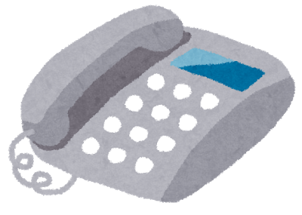
○もしあなたがだまされたら、 どのような対応を取りますか？
📞１８８（泣き寝入りいやや）
消費者ホットライン
📞＃９１１０
警察相談専用ダイヤル
Notes:
ありがとうございました（拍手）
他にも
消費者ホットラインという消費者トラブルの相談窓口や
警察相談専用ダイヤルもあります。

Slide 22
消費者ホットライン
１８８（いやや）
ここで、実際に電話をかけてみましょう。
Notes:
消費者ホットラインは、泣き寝入り い や や で覚えてください。
では、実際にいまから１８８に電話をかけてみたいと思います。
※実際に携帯でかけてみる
音声案内はここの最初の部分だけで、そこからはかかりの人につながるので、面倒だと思わず電話をかけてください。

Slide 23
マイナンバー詐欺にあわないために
＊マイナンバーの手続で、
・銀行口座の暗証番号
・年金や保険
の情報などを聞くことは一切ありません。
＊ＡＴＭの操作をお願いすることも一切ありません。
Notes:
では、今から、また、マイナンバー詐欺に遭わないための注意点についていまから話したいと思います。
・マイナンバーの手続きで、「銀行口座の暗証番号」「年金や保険」の情報などを聞くことは一切ありません。
・ＡＴＭの操作をお願いすることも一切ありません。

Slide 24
人をだまして、他人のマイナンバーを取得することは法律により罰せられます。しかし、自分のマイナンバーを他人に教えてしまっても、刑事責任を問われることはありません！
Notes:
また、人をだまして、他人のマイナンバーを取得することは法律により罰せられます。しかし、自分のマイナンバーを他人に教えてしまっても、刑事責任を問われることはありません。

Slide 25
様々な詐欺にだまされないためにはどうしたらいいのでしょうか。
先程の２、３人のグループで話し合ってみましょう。
Notes:
いままでは、詐欺にあったときにどうすればいいかなどを話してきましたが、一番いいのは詐欺にあわないことです。
今日劇で紹介した詐欺の内容はATMでお金を振り込ませるという内容でしたが、実際には他にも
・レターパックでお金を遅らせたり
・自宅に直接訪問してお金をだまし取る
という詐欺もあります。
なのでいまからそのような様々な詐欺に騙されないためにはどうしたらいいか考えていきたいと思います。
それでは、先程のグループで、様々な詐欺に騙されないためにどうしたらよいか話し合ってみたいと思います。それでは話し合いを始めてください。
では、そろそろ話し合いをやめてください。
どのような意見が出たか少し聞いてみたいと思います。
では、そちらの（女性の）方、詐欺に遭わないようにするためにはどうしたらよいかどのような意見がでましたか？
「○○・・・」
ありがとうございます（拍手）
ではこちらの（男性の）方にも聞いてみたいと思います。
ありがとうございます（拍手）
（「今出していただいた意見すべて大正解です、ありがとうございます！」）

Slide 26
様々な詐欺にだまされないためには
最近流行している詐欺を把握しておく。
何かおかしいなと思ったら消費者ホットラインや警察相談専用ダイヤルなどにすぐ相談する。
何かおかしいなと思ったらすぐに電話を切る。
相談しやすい人を見つけておく。
怪しい電話がかかってきたことを家族や友人と共有するなど，日頃から情報交換を行う。
誰でもだまされる可能性があることを頭に入れておく。
うそ電話サギ撃退装置を電話に取り付ける。
Notes:
他にも、様々な詐欺に騙されないためには
最近流行している詐欺を把握しておく。
何かおかしいなと思ったら消費者ホットラインや警察相談専用ダイヤルなどにすぐ相談する。
何かおかしいなと思ったらすぐに電話を切る。
相談しやすい人を見つけておく。
怪しい電話がかかってきたことを家族や友人と共有するなど，日頃から情報交換を行う。
誰でもだまされる可能性があることを頭に入れておく。
自動通話録音装置を電話に取り付ける。
という方法があります。
一番最後に出てきたうそ電話サギ撃退装置についていまから警察の方に詳しい説明を頂きたいと思います。
よろしくお願いします。

Slide 27
うそ電話サギ撃退装置
この電話は，振り込め詐欺などの犯罪被害防止のため，会話内容が自動録音されます。
これから呼び出しますので，このままお待ちください。
警察の方にお話ししていただきます。
Notes:
※警察の方のお話し
ありがとうございました～！（拍手）

Slide 28
今日の講座の復習をしましょう。
Notes:
では、今から、今日の講座の復習をしていきたいと思います。
今配っている紙を見てください。
みなさん全員にいきわたりましたか？（配布資料がいきわたってるか確認する）
それでは上の方から復習をしていきたいと思います。
まず、だまされたら、先程の話にもあったように
悲しい・情けない・つらい・悔しい
など様々な思いになると思うのですが、
いちばん悪いのは業者です。自分を責める必要は全くありません。
では、次にいきます。だまされないためには先ほども話したのですが
何かおかしいなと思ったら消費者ホットラインや警察相談専用ダイヤルにすぐ相談して、
怪しい電話がかかってきたことを家族や友人と共有するなど，日頃から情報交換を行ってください。
そして誰でもだまされる可能性があるということを頭に入れておいてください。
この紙は、電話の前に貼っていただいて、すぐに電話がかけられるようにしてください。

Slide 29
今日の講座の内容を誰に伝え
たいですか？
どんなことを伝えたいですか？
Notes:
最後に一番下に
今日の学びを誰に伝えたいですか？ という項目と
どんなことを伝えたいですか？ という項目があると思います。
そこに記入をお願いします。

Slide 30
さいごに
今日の学びを家族や友人に伝える
自分の知識が定着。
家族や友人にも知識が身に付き、だまされにくくなる
被害の減少につながる
Notes:
今発表してくれたように今日の講座のことを、友人や家族など誰かに伝えることでいろんな人に知識が身に付き、だまされにくくなります。そして、それはみんなの被害の減少につながりますので、みなっさんぜひ、今日の講座の内容をだれかに伝えてください。

Slide 31
○たくさんの人に今日の学びを 共有してください。 ○本日は、貴重なお時間を ありがとうございました。
Notes:
たくさんの人に今日の学びを共有してください。 本日は、貴重なお時間をありがとうございました。

